Slide 1
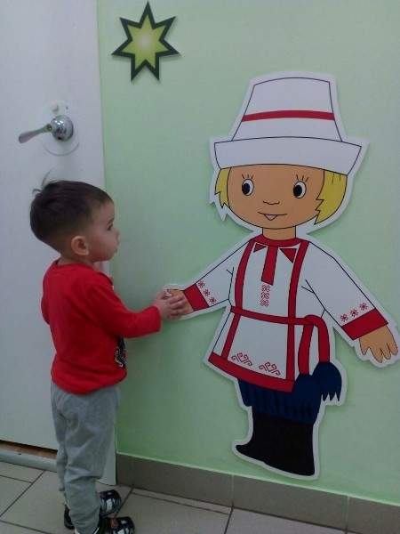
«Культурное наследие Чувашии заботливо и бережно храним»
Муниципальное автономное дошкольное образовательное учреждение "Детский сад №7 "Созвездие" города Чебоксары Чувашской Республики
Воспитатель
2 ранней возрастной
группы «Умка»
Макарова Г.Ю.

Slide 2
Происхождение народа
Чуваши (самоназвание — чăваш, чăвашсем) — пятый по численности народ России. Их происхождение, история и своеобразный язык считаются весьма древними.
По мнению ученых, корни этого народа обнаруживаются в древнейших этносах Алтая, Китая,
Средней Азии. Ближайшими предками чувашей считаются булгары, племена которых населяли обширную территорию от Причерноморья до Урала. После разгрома государства Волжская Булгария (14 век) и падения Казани часть чувашей обосновалась в лесных краях между реками Сура, Свияга, Волга и Кама, смешавшись там с финно-угорскими племенами.

Slide 3
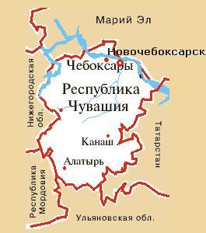
Основная часть чувашей (814,5 тыс. человек, 67,7% населения края) проживает в Чувашской Республике. Расположена на востоке Восточно-Европейской равнины, преимущественно на правобережье Волги, между ее притоками Сурой и Свиягой. На западе республика граничит с Нижегородской областью, на севере — с Республикой Марий Эл, на востоке — с Татарстаном, на юге — с Ульяновской областью, на юго-западе — с Республикой Мордовия.
Чувашия входит в Приволжский федеральный округ.
Чувашский язык относится к булгарской группе тюркской языковой семьи и представляет собой единственно живой язык этой группы.

Slide 4
№14 «Умка» в мини-музее
В рамках проекта «Культурное наследие Чувашии заботливо и бережно храним» малыши 2 группы раннего возраста №14 «Умка» посетили мини-музей, находящийся в нашем детском саду. Этот проект реализует такие задачи:
как формирование познавательного интереса к языку,
литературе,
истории,
музыке,
изобразительному искусству чувашского народа;
воспитывание чувства любви и уважение к традициям своего народа, к культурным ценностям, к родному краю.

Slide 5
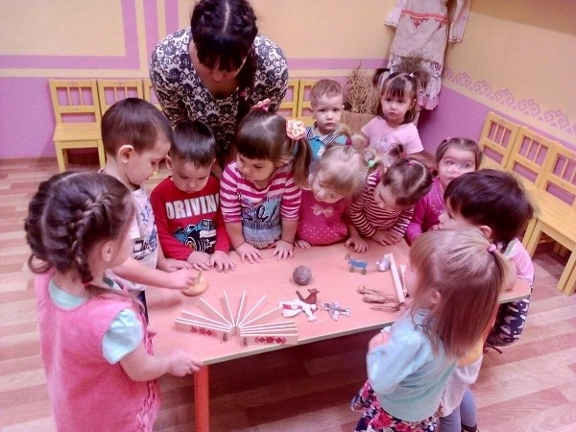
Наши малыши в музее познакомились с историей чувашского происхождения, с музыкальными инструментами игрушками сделанными из теста и глины.

Slide 6
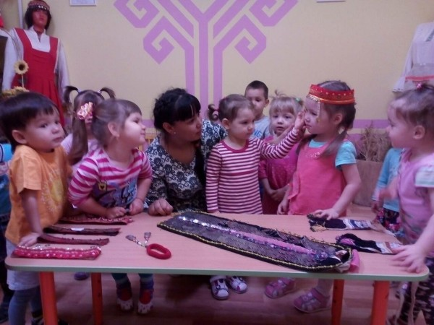
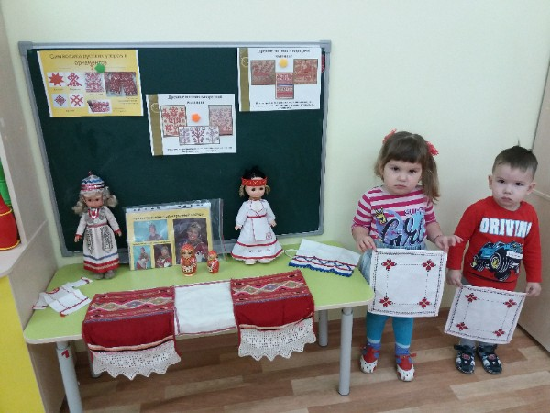
Познакомились с чувашским национальным костюмом, рассмотрели различные украшения старинной одежды, предметов быта.

Slide 7
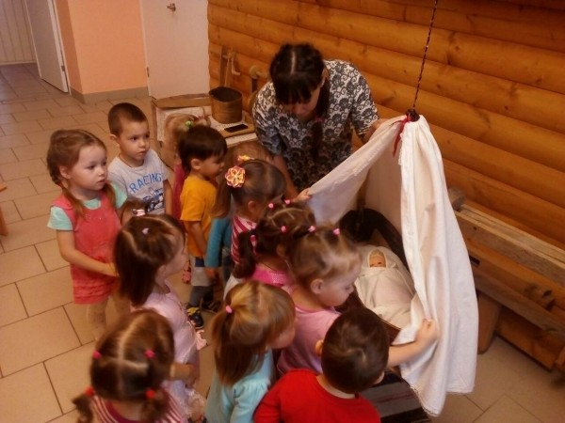
Нашим деткам очень понравились колыбельные песни и люлька, где древнее время спали детки.

Slide 8
Под конец с радостными и довольными лицами воспитанники №14 «Умка» пошли в свою группу пообещав вернуться, чтобы узнать еще интересных историй о нашем народе.
Спасибо за внимание!!!

